Slide 1






Бюджет для граждан
Решение Совета депутатов Инсарского муниципального района от 12.04.2022 г. № 16 «Об исполнение бюджета Инсарского муниципального района Республики Мордовия 3а 2021 год»

Slide 2
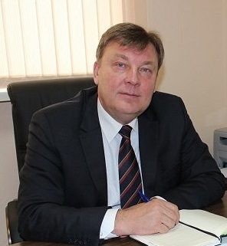
Обращение главы Инсарского муниципального района Республики Мордовия Якуббаева Хариса Шамильевича к жителям Инсарского района Республики Мордовия
Уважаемые жители Инсарского района!
В целях реализации основных направлений бюджетной политики Инсарского муниципального района обеспечения прозрачности и открытости бюджетного планирования, а также повышения уровня финансовой грамотности населения является информирование жителей о расходовании средств районного бюджета.
«Бюджет для граждан» обеспечивает возможность ознакомления граждан с информацией о бюджете в понятной и доступной форме и призван сформировать всестороннее представление о бюджете с целью повышения степени участия граждан в бюджетном процессе. Каждый житель Инсарского муниципального района является участником формирования этого плана с одной стороны как налогоплательщик, наполняя доходы бюджета, с другой стороны – он получает часть расходов как потребитель общественных услуг.
Настоящий «Бюджет для граждан» иллюстрирует отдельные показатели отчета об исполнении бюджета Инсарского муниципального района за 2021 год и отчетов о реализации в 2021 году муниципальных программ.

Slide 3
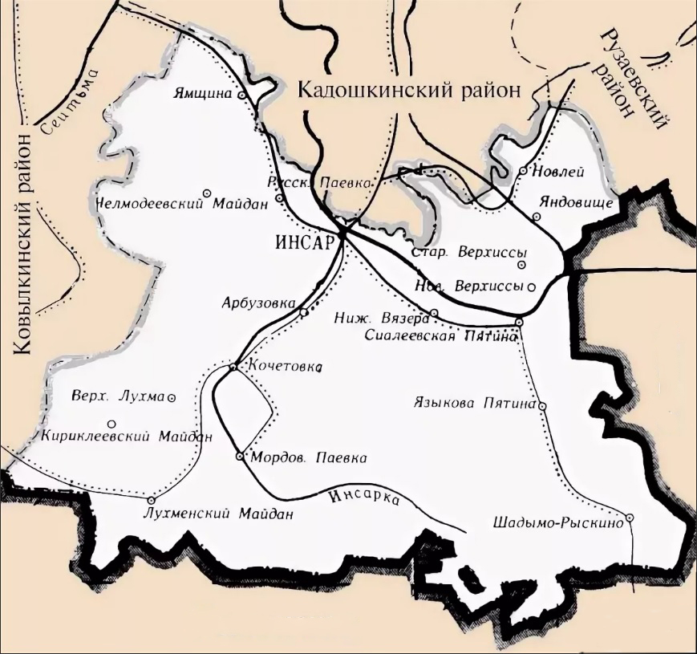
Инсарский муниципальный район

Slide 4
Словарь
Бюджет – форма образования и расходования денежных средств, предназначенных для финансового обеспечения задач и функций государства и местного самоуправления
Доходы – денежные средства, поступающие в бюджет
Расходы – денежные средства, выплачиваемые из бюджета
Бюджетная система – совокупность федерального бюджета, бюджетов субъектов Российской Федерации, местных бюджетов и бюджетов государственных внебюджетных фондов
Межбюджетные трансферты – средства, предоставляемые бюджетом вышестоящего уровня бюджетной системы бюджету нижестоящего уровня бюджетной системы
Консолидированный бюджет – свод районного и местных бюджетов
Дефицит бюджета - превышение расходов бюджета над его доходами
Профицит бюджета - превышение доходов бюджета над его расходами
Бюджетный процесс – ежегодное формирование и исполнение бюджета

Slide 5
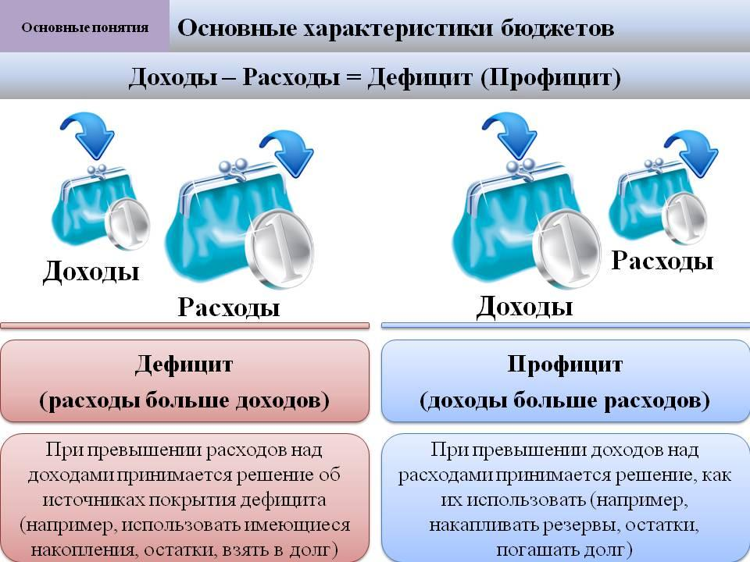

Slide 6

Отчет об исполнении бюджета включает:
Исполнение бюджета по доходам
Исполнение бюджета по расходам
Источники финансирования дефицита бюджета ( направления использования профицита бюджета)
Итоги реализации муниципальных программ

Slide 7

Исполнение бюджета Инсарского муниципального района за 2016-2021 годы

Slide 8

Исполнение доходной части бюджета Инсарского муниципального района за 2016-2021 годы

Slide 9
Исполнение доходов бюджета Инсарского муниципального района
ДОХОДЫ бюджета Инсарского муниципального района, тыс. руб. | Утверждено | Исполнено | % исполнения
Всего доходов | 273 892,2 | 276 997,5 | 101,1
Налог на доходы физических лиц | 20 803,1 | 25 172,1 | 121
Налог на совокупный доход | 4 625,0 | 5 394,0 | 116,6
Государственная пошлина | 1 500,2 | 1 516,4 | 101,1
Акциз | 6 508,9 | 6 634,1 | 101,9
Доходы от использования имущества находящегося в государственной и муниципальной собственности | 2 655,3 | 3 276,8 | 123,4
Платежи при пользование природными ресурсами | 253,3 | 524,7 | 207,1
Доходы от продажи материальных и нематериальных активов | 9 170,7 | 10 374,7 | 113,1
Штрафы, санкции, возмещение ущерба | 445,0 | 412,9 | 92,8
Прочие неналоговые доходы бюджетов муниципальных районов | 70,0 | 76,5 | 109,3
Безвозмездные поступления из других бюджетов | 227 860,7 | 223 615,3 | 98,1

Slide 10
В решение о бюджете Инсарского муниципального района расходы представлены тремя способами
• Функциональная структура – по направлениям расходования средств
• Ведомственная структура – по ведомствам, осуществляющим расходы
• Программная структура – по реализуемым муниципальным программам

Slide 11

Расходы бюджета по основным направлениям
Общегосударственные вопросы
Национальная безопасность и правоохранительная деятельность
Национальная экономика
Жилищно-коммунальное хозяйство
Образование
Культура и кинематография
Социальная политика
Физическая культура и спорт
Средства массовой информации
Межбюджетные трансферты общего характера бюджетам бюджетной системы Российской Федерации

Slide 12
Исполнение расходной части бюджета Инсарского муниципального района
Расходы бюджета Инсарского муниципального района, тыс. руб. | Раздел | Утверждено | Исполнено | % исполнения
Всего, в том числе: |  | 287 121,3 | 279 689,2 | 97,4
Общегосударственные вопросы | 01 | 37 987,2 | 37 009,8 | 97,4
Национальная безопасность и правоохранительная деятельность | 03 | 2 558,8 | 2 550,9 | 99,7
Национальная экономика | 04 | 10 802,4 | 8 618,9 | 79,8
Жилищно-коммунальное хозяйство | 05 | 6 448,7 | 6 207,6 | 96,3
Образование | 07 | 178 874,4 | 177 287,0 | 99,1
Культура, кинематография | 08 | 34 412,5 | 34 375,7 | 99,9
Социальная политика | 10 | 12 829,9 | 10 432,0 | 81,3
Физическая культура и спорт | 11 | 104,6 | 104,6 | 100
Средства массовой информации | 12 | 1250,0 | 1250,0 | 100
Обслуживание государственного и муниципального долга | 13 | 1,1 | 1,0 | 90,9
Дотации поселениям на выравнивание бюджетной обеспеченности | 14 | 1 851,7 | 1 851,7 | 100

Slide 13
Исполнение расходов по разделу «Общегосударственные вопросы»
Расходы, тыс. руб. | Подраздел | Утверждено | Исполнено | % исполнения
Общегосударственные вопросы | 01 | 37 987,2 | 37 009,8 | 97,4
Функционирование высшего должностного лица субъекта российской федерации муниципального образования | 01 02 | 1 788,3 | 1 735,9 | 97,1
Функционирование Правительства Российской Федерации, высших исполнительных органов государственной власти субъектов Российской Федерации, местных администраций | 01 04 | 18 772,5 | 18 424,6 | 98,1
Обеспечение деятельности финансовых, налоговых и таможенных органов и органов финансового (финансово-бюджетного) надзора | 01 06 | 6 040,2 | 5 906,8 | 97,8
Обеспечение выборов и референдумов | 01 07 | 617,9 | 581,1 | 94,0
Резервный фонд | 01 11 | 200,0 | 0 | 0
Другие общегосударственные вопросы | 01 13 | 10 568,3 | 10 361,4 | 98

Slide 14

Исполнение расходов по разделу «Национальная безопасность и правоохранительная деятельность»
Расходы, тыс.руб. | Подраздел | Утверждено | Исполнено | % исполнения
Национальная безопасность и правоохранительная деятельность | 03 | 2 558,8 | 2 550,9 | 99,7
Органы юстиции | 03 04 | 1 057,0 | 1 057,0 | 100
Защита населения и территории от чрезвычайных ситуаций природного и техногенного характера, пожарная безопасность | 03 10 | 1 381,8 | 1 374,1 | 99,4
Прочие мероприятия в области национальной безопасности и правоохранительной деятельности | 03 14 | 120,0 | 119,8 | 99,8

Slide 15

Исполнение расходов по разделу «Национальная экономика»
Расходы, тыс.руб. | Подраздел | Утверждено | Исполнено | % исполнения
Национальная экономика | 04 | 10 802,4 | 8 618,9 | 79,8
Сельское хозяйство и рыболовство | 04 05 | 1 491,4 | 823,0 | 55,2
Транспорт | 04 08 | 1 025,8 | 954,8 | 93,1
Дорожное хозяйство | 04 09 | 8 255,2 | 6 841,1 | 82,9
Другие вопросы в области национальной экономики | 04 12 | 30,0 | 0 | 0

Slide 16

Исполнение расходов по разделу «Жилищно-коммунальное хозяйство»
Расходы, тыс.руб. | Подраздел | Утверждено | Исполнено | % исполнения
Жилищное - коммунальное хозяйство | 05 | 6 448,7 | 6 207,6 | 96,3
Жилищное хозяйство | 05 01 | 17,1 | 17,1 | 100
Коммунальное хозяйство | 05 02 | 6 431,6 | 6 190,5 | 93,6

Slide 17

Исполнение расходов по разделу «Образование»
Расходы, тыс.руб. | Подраздел | Утверждено | Исполнено | % исполнения
Образование | 07 | 178 874,4 | 177 287,0 | 99,1
Дошкольное образование | 07 01 | 38 654,6 | 38 654,6 | 100
Общее образование | 07 02 | 117 029,9 | 116 286,0 | 99,4
Дополнительное образование | 07 03 | 18 315,8 | 18 315,7 | 100
Профессиональная подготовка, переподготовка и повышение квалификации | 07 05 | 70,0, | 0 | 0
Молодежная политика и оздоровление детей | 07 07 | 2 816,3 | 2 100,4 | 74,6
Другие вопросы в области образования | 07 09 | 1 987,8 | 1 930,3 | 97,1

Slide 18

Исполнение расходов по разделу «Культура»
Расходы, тыс.руб. | Подраздел | Утверждено | Исполнено | % исполнения
Культура, кинематография | 08 | 34 412,5 | 34 375,7 | 99,9
Культура | 08 01 | 31 815,8 | 31 809,1 | 100
Другие вопросы в области культуры, кинематографии | 08 04 | 2 596,7 | 2 566,6 | 98,8

Slide 19

Исполнение расходов по разделу «Социальная политика»
Расходы, тыс.руб. | Подраздел | Утверждено | Исполнено | % исполнено
Социальная политика | 10 | 12 829,9 | 10 432,0 | 81,3
Пенсионное обеспечение | 10 01 | 1 548,5 | 1 348,5 | 87,1
Социальное обеспечение населения | 10 03 | 3 197,5 | 3 197,5 | 100
Охрана семьи и детства | 10 04 | 8 083,9 | 5 886,0 | 72,8

Slide 20

Исполнение расходов по разделу «Физическая культура и спорт»
Расходы, тыс.руб. | Подраздел | Утверждено | Исполнено | % исполнения
Физическая культура и спорт | 11 | 104,6 | 104,6 | 100
Физическая культура | 11 01 | 104,6 | 104,6 | 100

Slide 21

Исполнение расходов по разделу «Средства массовой информации»
Расходы, тыс. руб. | Подраздел | Утверждено | Исполнено | % исполнения
Средства массовой информации | 12 | 1250,0 | 1250,0 | 100
Периодическая печать и издательство | 12 02 | 1250,0 | 1250,0 | 100

Slide 22
Обслуживание государственного (муниципального) долга Межбюджетные трансферты общего характера бюджетам бюджетной системы Российской Федерации
Расходы, тыс. руб. | Подраздел | Утверждено | Исполнено | % исполнения
Обслуживание государственного (муниципального) долга | 13 | 1,1 | 1,0 | 90,9
Обслуживание государственного (муниципального) внутреннего долга | 13 01 | 1,1 | 1,0 | 90,9
Межбюджетные трансферты общего характера бюджетам бюджетной системы Российской Федерации | 14 | 1 851,7 | 1 851,7 | 100
Дотации на выравнивание бюджетной обеспеченности субъектов Российской Федерации и муниципальных образований | 14 01 | 6,3 | 6,3 | 100
Прочие межбюджетные трансферты общего характера | 14 03 | 1 845,4 | 1845,4 | 100

Slide 23
Муниципальные программы Инсарского муниципального района
Наименование муниципальной программы | Утверждено | Исполнено | % исполнения
Всего, тыс. рублей, в том числе: | 262 226,3 | 255 734,3 | 97,5
Программа "Развитие муниципальной службы в Инсарском муниципальном районе Республики Мордовия на 2017-2024 годы" | 50,0 | 0 | 0
Муниципальная программа "Развитие образования в Инсарском муниципальном районе Республики Мордовия на 2016-2025 годы" | 178 479,7 | 175 480,3 | 98,3
Муниципальная программа "Обеспечение жильем молодых семей в Инсарском муниципальном районе на 2016-2025 годы" | 1 244,2 | 1 244,2 | 100
Муниципальная программа "Развитие культуры и туризма в Инсарском муниципальном районе на 2016-2024 годы | 37 311,5 | 37 304,8 | 100
Муниципальная программа "Развитие физической культуры, спорта и молодежной политики в Инсарском муниципальном районе на 2016-2024 годы" | 150,0 | 112,3 | 74,9
Муниципальная программа "Развитие сельского хозяйства и регулирования рынков сельскохозяйственной продукции, сырья и продовольствия на 2016-2025 годы по Инсарскому муниципальному району" | 1 267,0 | 818,0 | 64,6
Муниципальная программа "Энергосбережение и повышение энергетической эффективности в Инсарском муниципальном районе Республики Мордовия на 2019-2021 годы" | 1 431,6 | 1 430,7 | 99,9
Муниципальная программа "Развитие дорожного хозяйства, автомобильных дорог и транспортного обслуживания в Инсарском муниципальном районе на 2016-2024 годы" | 9 281,0 | 7 795,9 | 84
Муниципальная программа "Противодействие коррупции в Инсарском муниципальном районе на 2016-2024 годы» | 20,0 | 0 | 0

Slide 24
Наименование муниципальной программы | Утверждено | Исполнено | % исполнения
Муниципальная программа повышения эффективности управления муниципальными финансами в Инсарском муниципальном районе Республики Мордовия | 7 913,0 | 7 759,5 | 98,1
Муниципальная программа "Повышение безопасности дорожного движения в Инсарском муниципальном районе" | 3,0 | 3,0 | 100
Муниципальная программа «По охране общественного порядка и профилактике правонарушений в Инсарском муниципальном районе на 2019-2024 годы» | 100,0 | 99,8 | 99,8
Муниципальная программа "Противодействие злоупотреблению наркотиками и их незаконному обороту в Инсарском муниципальном районе» | 20,0 | 20,0 | 100
Муниципальная программа «Развития и поддержки малого и среднего предпринимательства в Инсарском муниципальном районе на 2018-2024 годы» | 30,0 | 0 | 0
Муниципальная программа «Управление муниципальными имуществом и земельными ресурсами» в Инсарском муниципальном районе Республики Мордовия на 2016-2024 годы» | 226,0 | 225,0 | 99,6
Муниципальная программа "Организация отдыха детей в каникулярное время в Инсарском муниципальном районе на 2016-2025 годы" | 2 770,9 | 2 092,7 | 75,5
Муниципальная программа "Развитие и обеспечение эффективности деятельности администрации Инсарского муниципального района на 2018-2025 годы" | 21 928,4 | 21 348,1 | 97,4

Slide 25

Контактная информация для граждан
Местонахождение Финансового управления администрации Инсарского муниципального района: 431430, РМ, г. Инсар, ул. Гагарина, д. 28
Контактные телефоны: (883449) 2-14-53 – бюджетный отдел,
2-14-75 - бухгалтерия
Адрес электронной почты: fu12ins@mail.ru

